Slide 1
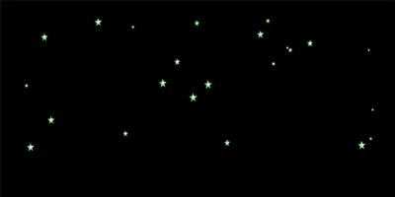
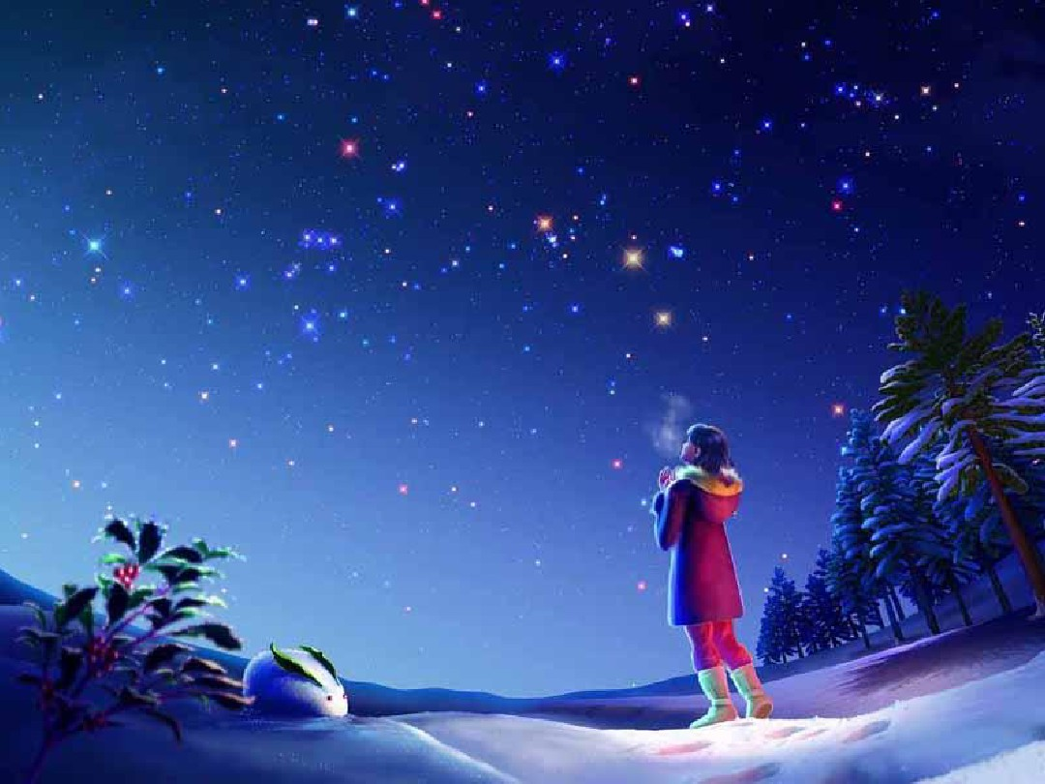

同学们，你爱看天上的繁星吗？每当你凝望那充满神奇色彩的星星时，你的心情是怎样的？你产生了怎样的遐想呢？
点击播放歌曲

Slide 2
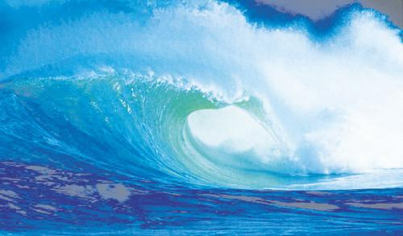
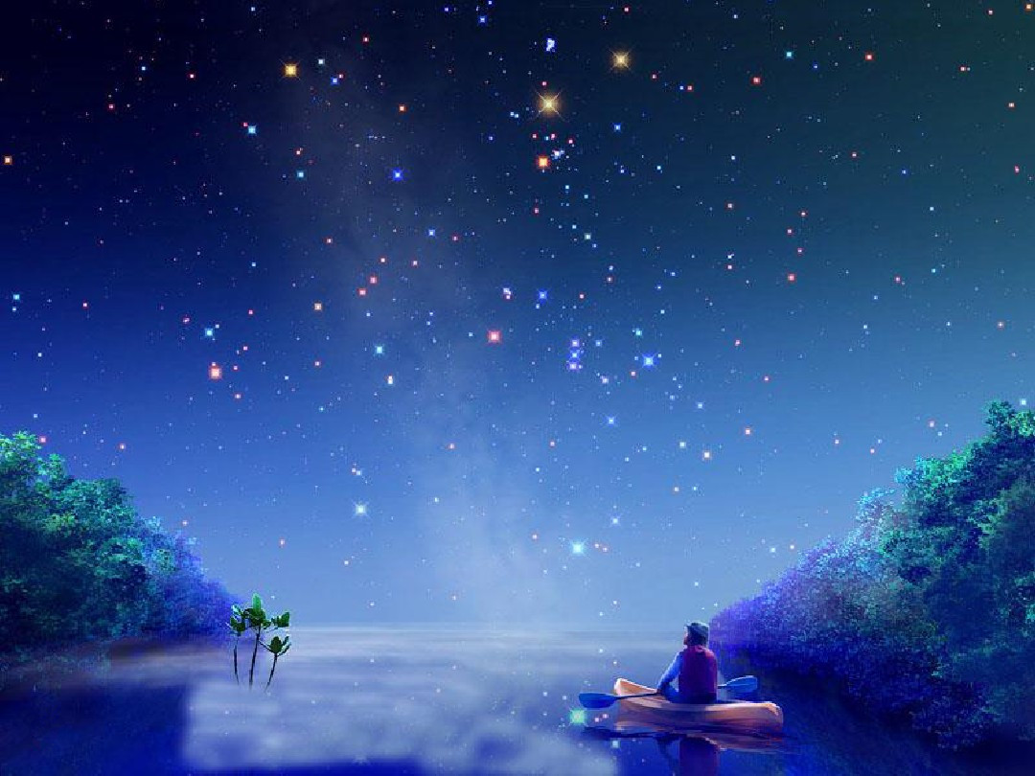
人教版 语文 四年级 上册
4 繁 星

Slide 3
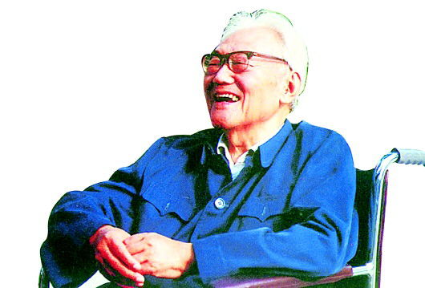
巴金，原名李尧棠，字芾甘，19O4年11月25日生于四川成都。祖籍浙江嘉兴。2005年10月17日在上海因病逝世。现代著名小说家、散文家。
代表作：激流三部曲（《家》《春》
《秋》）、爱情三部曲（《雾》
《雨》《电》）、《寒夜》等。

Slide 4
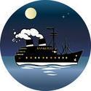
巴金于1927年1月15日乘法国轮船“昂热号”离开上海到法国去。此行的目的是为了“向西方找真理”。我们要学习的这篇文章就是巴金在去法国的途中写的《海上杂记》的一篇节选。

Slide 5



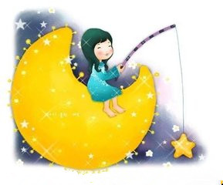
朗读课文 扫清障碍
我会认
mèi
zhuì
huái
半明半
昧
摇摇欲
坠
怀
抱

Slide 6
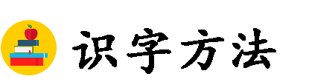
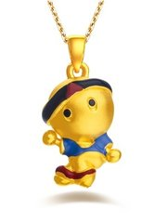
加一加：
日＋未＝昧
队＋土＝坠
换一换：
坏
怀

Slide 7
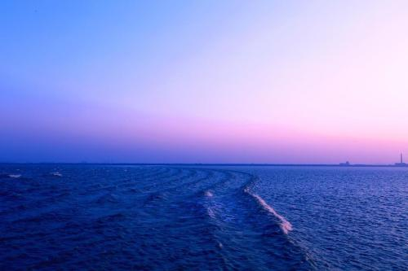

识字游戏
对着星星许愿
昧
坠
怀

Slide 8

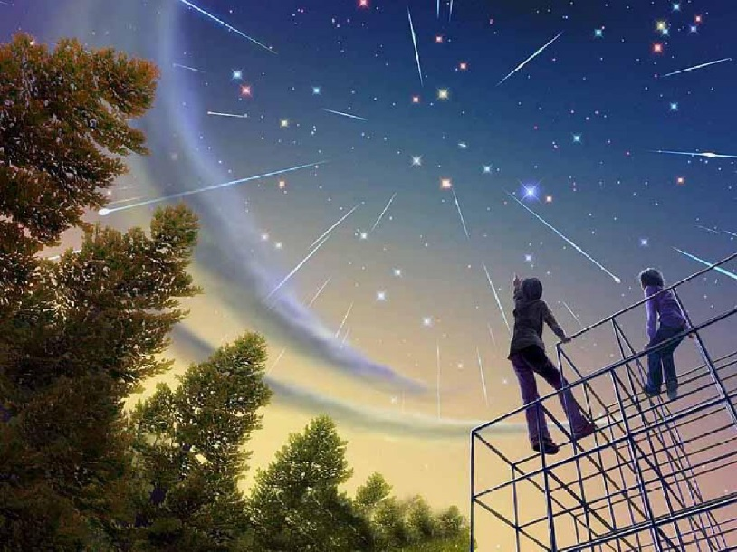
半明半昧：形容一会儿明亮，一会儿昏暗，多指星星。昧，昏暗。本课指天空中星星一会儿明亮，一会儿昏暗。

Slide 9
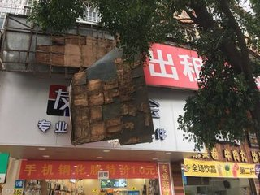
摇摇欲坠：形容十分危险，很快就要掉下来，或不稳固，很快就要垮台。本课指作者在摇晃的船上，看到星星在动，感觉好像要掉下来。
造句：大街上的有个招牌被狂风刮得摇摇欲坠，仿佛马上就要掉下来。

Slide 10

整体感知
自己小声读课文，边读边想：
1.课文主要讲了一件什么事?
写了“我”在不同时期、不同地点观看繁星的情景。
2.文章按怎样的顺序写的？找出相关词语。
时间顺序：
从前——三年前——如今

Slide 11
作者写了几次观星的经历？找出每次看星的地点。
第一次
从前
家乡庭院
第二次
三年前
南京菜园
第三次
如今
海上舱面

Slide 12


互动课堂
自由朗读第1自然段：
1.用“ ”圈出作者第一次看繁星的时间、地点。
2.用“ ”画出看到什么样的繁星。

Slide 13
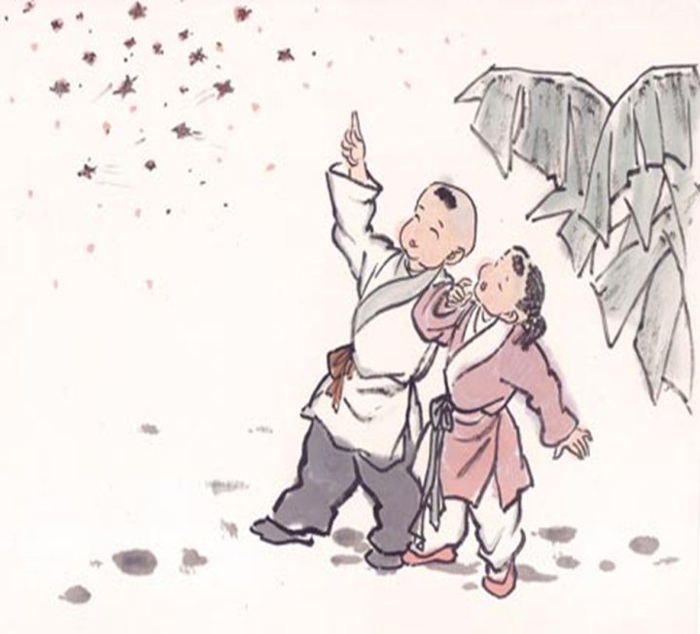
这句话表露出作者对大自然的热爱之情，也为下文作了铺垫。
我爱月夜，但我也爱星天。从前在家乡，七、八月的夜晚，在庭院里纳凉的时候，我最爱看天上密密麻麻的星星。

Slide 14
默读第2自然段：
1.用“ ”圈出作者第二次看繁星的时间、地点。
2.用“ ”画出看到什么样的繁星。

Slide 15
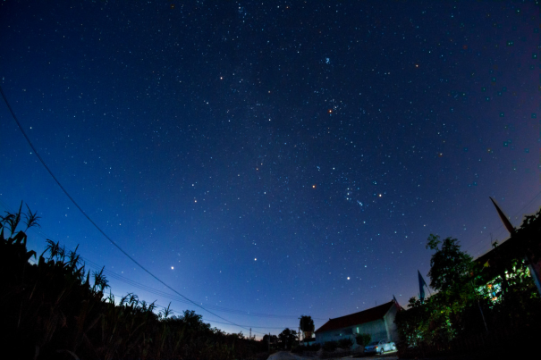
三年前，在南京我住的地方有一道后门，每晚我打开后门，便看见一个静寂的夜。下面是一片菜园，上面是星群密布的蓝天。星光在我们的肉眼里虽然微小，然而它使我们觉得光明无处不在。

Slide 16
既然星光是“微小”的，为什么“我”会觉得“光明无处不在”呢？
青年时代的巴金，正在南京求学，也认识一些星星，所以他把星星当做朋友，时时与星星谈话。当时的社会正处在黑暗时期，但巴金仍对未来充满了希望，所以才说“光明无处不在”。

Slide 17
默读第3自然段：
1.用“ ”圈出作者第三次看繁星的时间、地点。
2.用“ ”画出看到什么样的繁星。

Slide 18

如今在海上，每晚和繁星相对……我躺在舱面上，仰望天空。深蓝色的天空里，悬着无数半明半昧的星。船在动，星也在动，它们是这样低，真是摇摇欲坠呢！……我忘记了一切。在星的怀抱中我微笑着，我沉睡着。我觉得自己是一个小孩子，现在睡在母亲的怀里了。
惬意、信赖，知心之情

Slide 19
根据课文内容，一起来填一填：
 | 时间 | 地点 | 情景 | 感受
第一次
第二次
第三次
家乡庭院
从前
密密麻麻的星星
最爱看
南京菜园
静寂的夜，星群密布的蓝天
觉得光明无处不在
三年前
海上舱面
深蓝色的天空里悬着无数半明半昧的星
我仿佛看见他们……睡在母亲的怀里了
如今

Slide 20
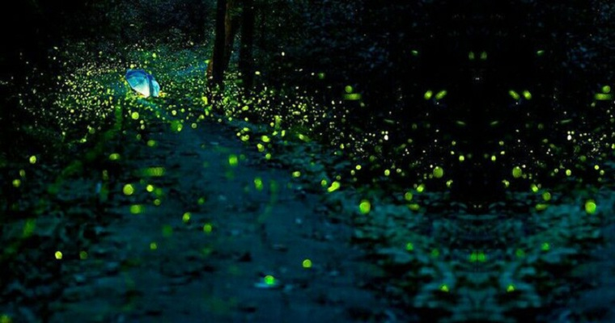
品析句子
渐渐地我的眼睛模糊了，我好像看见无数的萤火虫在我的周围飞舞。
这句话运用了比喻的修辞手法，把看到的实物比作无数的萤火虫。

Slide 21
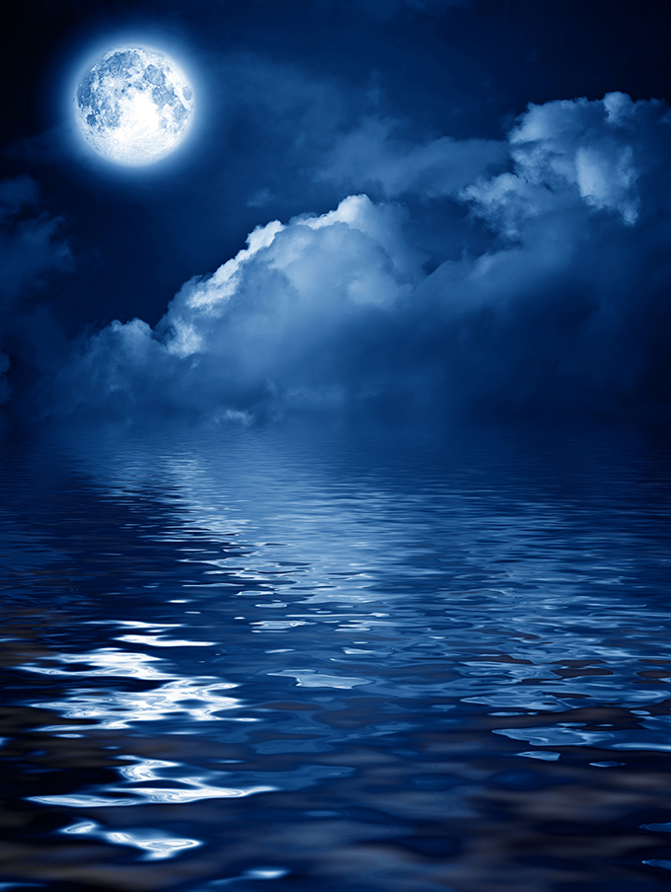
品析句子
海上的夜是柔和的，是静寂的，是梦幻的。
这句话运用了排比的修辞手法，依次从触觉、听觉和视觉的角度描写海上之夜令“我”产生的种种美感。

Slide 22

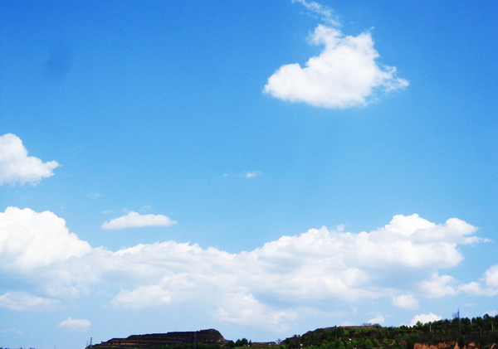
仿写一个描写天空白云的排比句。
天上的云是洁白的，是可爱的，是柔软的，我爱白云。

Slide 23
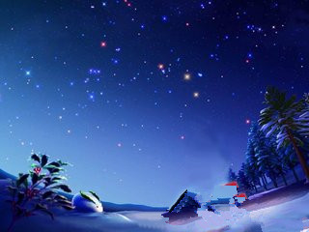
虚实结合
品析句子
我望着那许多认识的星，我仿佛看见它们在对我眨眼，我仿佛听见它们在小声说话。
这句话运用了拟人的修辞手法，把星星的闪烁当作人在“眨眼、说话”，生动形象，想象奇妙。

Slide 24
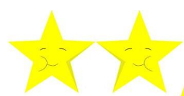
“我仿佛听见它们在小声说话。”想一想：它们在说什么呢？
他看起来有心事，我们发发光逗他开心吧。
看！船上有个人在看我们。

Slide 25
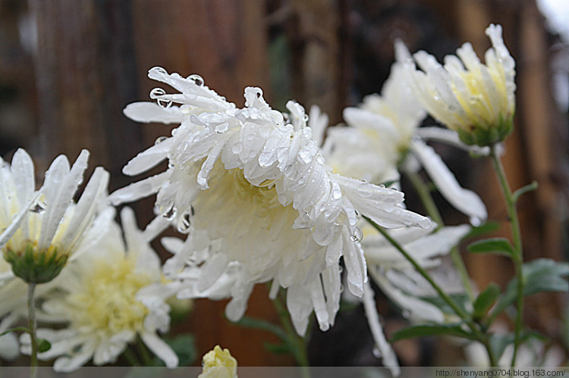
仿写一个描写花的拟人句。
美丽的菊花在秋雨里频频点头。

Slide 26
小组讨论：
第三自然段作者是按什么顺序写的？
仰望天空
昏昏欲睡
沉睡

Slide 27

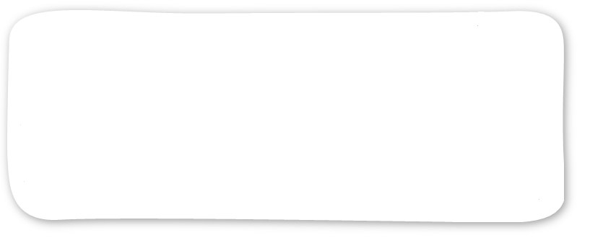
词语积累（描写星星的词语）
密密麻麻 星群密布 半明半昧
群星璀璨 星罗棋布 斗转星移

Slide 28

结构梳理
（爱）
繁 星
从前
家乡庭院
密密麻麻
三年前
南京菜园
星群密布
如今
海上舱面
半明半昧

Slide 29

主题概括
课文按（ ）顺序，紧紧围绕“（ ）”展开描写，写了“我”在不同时期不同地点观看繁星的情景，抒写了“我”由此产生（ ）、（ ）的感受，给人以丰富的联想和美的享受。
时间
繁星
热爱自然
向往美好生活

Slide 30
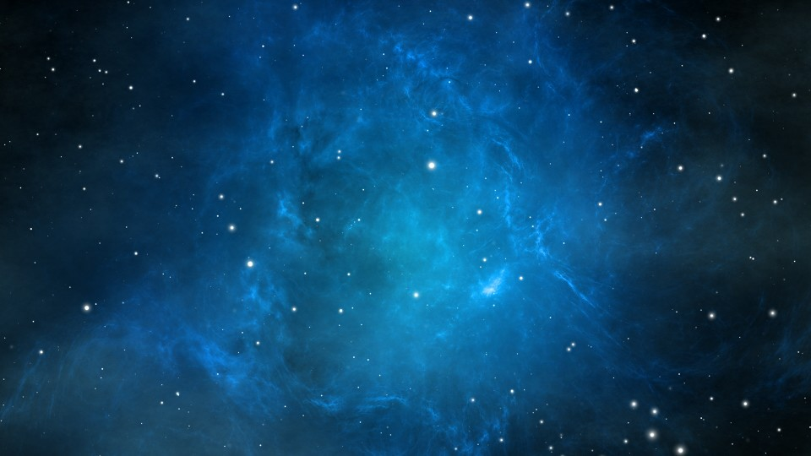

拓展延伸
繁星 （节选）
冰心
繁星闪烁着——
深蓝的天空
何曾听得见他们对语
沉默中
微光里
他们深深的互相颂赞了

Slide 31
课堂演练
一、在海上看繁星就如同小孩“睡在母亲的怀抱中”，能“忘记一切”，表达了作者（ ）。
A
A.热爱星空，热爱大自然，向往美好生活的情感
B.贪玩、童心不改
C.作者晚上睡不着

Slide 32

二、“海上的夜是柔和的，是静寂的，是梦幻的”运用（ ）修辞手法。
B
A.拟人 B.排比 C.比喻

Slide 33
三、“深蓝色的天空里悬着无数半明半昧的星。”这句话写出了星星的（ ）。
B
A.梦幻的美 B.宁静的美 C.朦胧的美

Slide 34
四、根据课文内容填空。
课文先写（ ），再写（ ），最后写(
）。
从前在家乡看繁星
三年前在南京看繁星
如今在海上舱面
看繁星

Slide 35
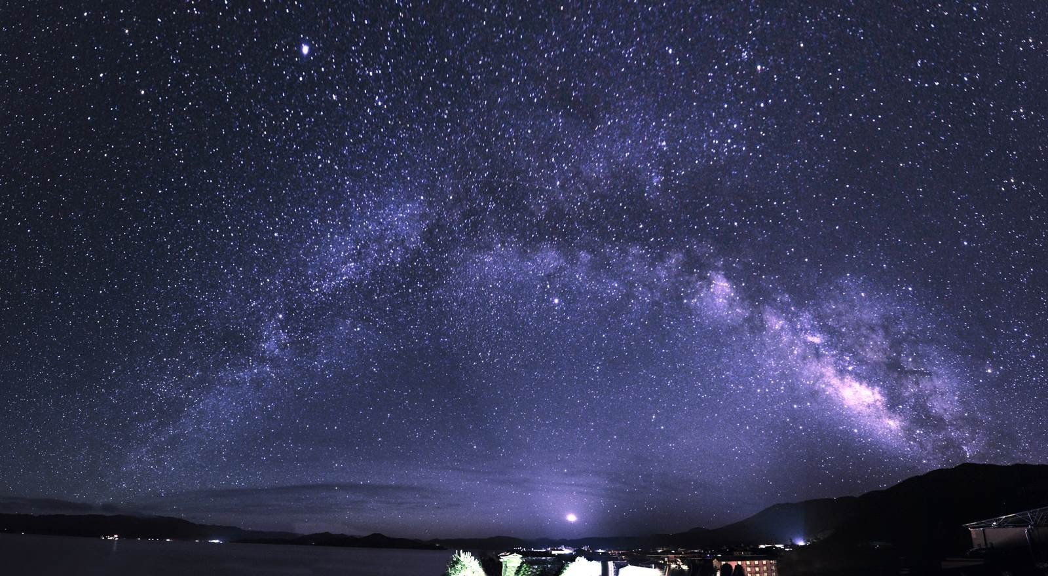
五、仰望星空时，你有什么感受呢？试着写一写。
满天的星星像无数珍珠撒在墨色的盘里，这时的我便会有很多奇思妙想。星星有的像在向我微笑，有的像在对我眨眼。我仿佛觉得，这个世界上只有我和星星了……

